Slide 1
Welkom Les 7 stad en wijk lj2 p2
Online les, 20-1-2022

Slide 2
Mijn Leefomgeving
Expertles Stad en wijk
Groep
Leerjaar 2
Begrippen
Werken met vrijwilligers: waarde van vrijwilligers
Vrijwilligerswerk vroeger en nu > impact van Corona op vrijwilligerswerk
Paar begrippen uitgelicht
Periode
Periode 2
Les en datum
Les 8 van donderdag 20-1-2022
Week 1 | Week 2 | Week 3 | Week 4 | Week 5 | Week 6 | Week 7 | Week 8 | Week 9 | Week 10

Slide 3
Programma van vandaag
LA Vrijwilligersmanagement
Werken met vrijwilligers: waarde van vrijwilligers
Vrijwilligerswerk vroeger en nu > impact van Corona op vrijwilligerswerk
Paar begrippen uitgelicht
Udenhout

Slide 4
1. LA Vrijwilligersmanagement en feedback friends

Slide 5
2122 MON LA3 SW Vrijwilligersmanagement
Leerdoel
Je kunt uitleggen waarom en hoe je vrijwillige inzet kunt inzetten in de casus in Udenhout en hoe men daar kan werken met de vrijwilligers. Je hebt inzicht in generaties, leefstijlen, transitiemomenten en levensfasen en begrijpt dat een goede groep vrijwilligers bestaat uit een diversiteit van mensen.
Samenwerken
Dit product maak je alleen.
Lever je product in via Teams
Tijdens de expert-les van 13-1-2022 geven we elkaar feedback
Geef feedback op de producten van anderen en ontvang feedback
Beschrijf in je reflectieverslag hoe je het feedback geven ervaren hebt.
Product
Je maakt een schriftelijk verslag waarin onderstaand stappen terugkomen en je tot slot uitlegt op welke manier jij vrijwillige inzet in de Buurttuin in Udenhout vormgeeft.
Stappen
Brainstorm over de manier waarop het werken met vrijwilligers een vorm kan krijgen in de Buurttuin.
Formuleer de unique selling points (USP’s) die je ziet door de inzet van vrijwilligers.
Verdiep je in de verschillende generaties, hun kenmerken en sleutelervaringen.
Leg 5 transitiemomenten uit die bepalend zijn in een mensenleven.
Werk uit wat er bedoeld wordt met episodische vrijwilligers, traditionele vrijwilligers en geleide vrijwilligers.
Beschrijf wat de drie belangrijkste onderdelen zijn in het werken met deze drie typen vrijwilligers.
Leg een verband tussen al je bevindingen en de manier waarop je vrijwillige inzet in de Buurttuin wil vormgeven.
Bijeenkomsten & Tijd
Specialisatie lessen Stad en wijk
Deadline inleveren LA = 22-12-2021.
Bronnen
https://www.movisie.nl/
Wikiwijs

Slide 6
2122 MON LA3 SW Vrijwilligersmanagement
Leerdoel
Je kunt uitleggen waarom en hoe je vrijwillige inzet kunt inzetten in je onderneming en hoe je kunt werken met de vrijwilligers. Je hebt inzicht in generaties, leefstijlen, transitiemomenten en levensfasen en begrijpt dat een goede groep vrijwilligers bestaat uit een diversiteit van mensen.
Samenwerken
Dit product maak je alleen.
Lever je product in via Teams uiterlijk woensdag 22-12-2021
Je wordt in een groepje feedback friends geplaatst
Geef feedback op de producten van anderen en ontvang feedback (in lesweek 7)
Beschrijf in je reflectieverslag hoe je het feedback geven ervaren hebt.
Product
Je maakt een schriftelijk verslag waarin onderstaande stappen terugkomen en je tot slot uitlegt op welke manier jij vrijwillige inzet in je IBS vormgeeft.
Bijeenkomsten & Tijd
Specialisatie lessen Stad en wijk
Deadline: 22-12-2021
Stappen
Brainstorm over de manier waarop het werken met vrijwilligers een vorm kan krijgen in je onderneming.
Formuleer de unique selling points (MBC) die je ziet door de inzet van vrijwilligers.
Verdiep je in de verschillende generaties, hun kenmerken en sleutelervaringen.
Leg 5 transitiemomenten uit die bepalend zijn in een mensenleven.
Werk uit wat er bedoeld wordt met episodische vrijwilligers, traditionele vrijwilligers en geleide vrijwilligers.
Beschrijf wat de drie belangrijkste onderdelen zijn in het werken met deze drie typen vrijwilligers.
Leg een verband tussen al je bevindingen en de manier waarop je vrijwillige inzet in je IBS wil vormgeven.
Bronnen
https://www.movisie.nl/
Wikiwijs

Slide 7
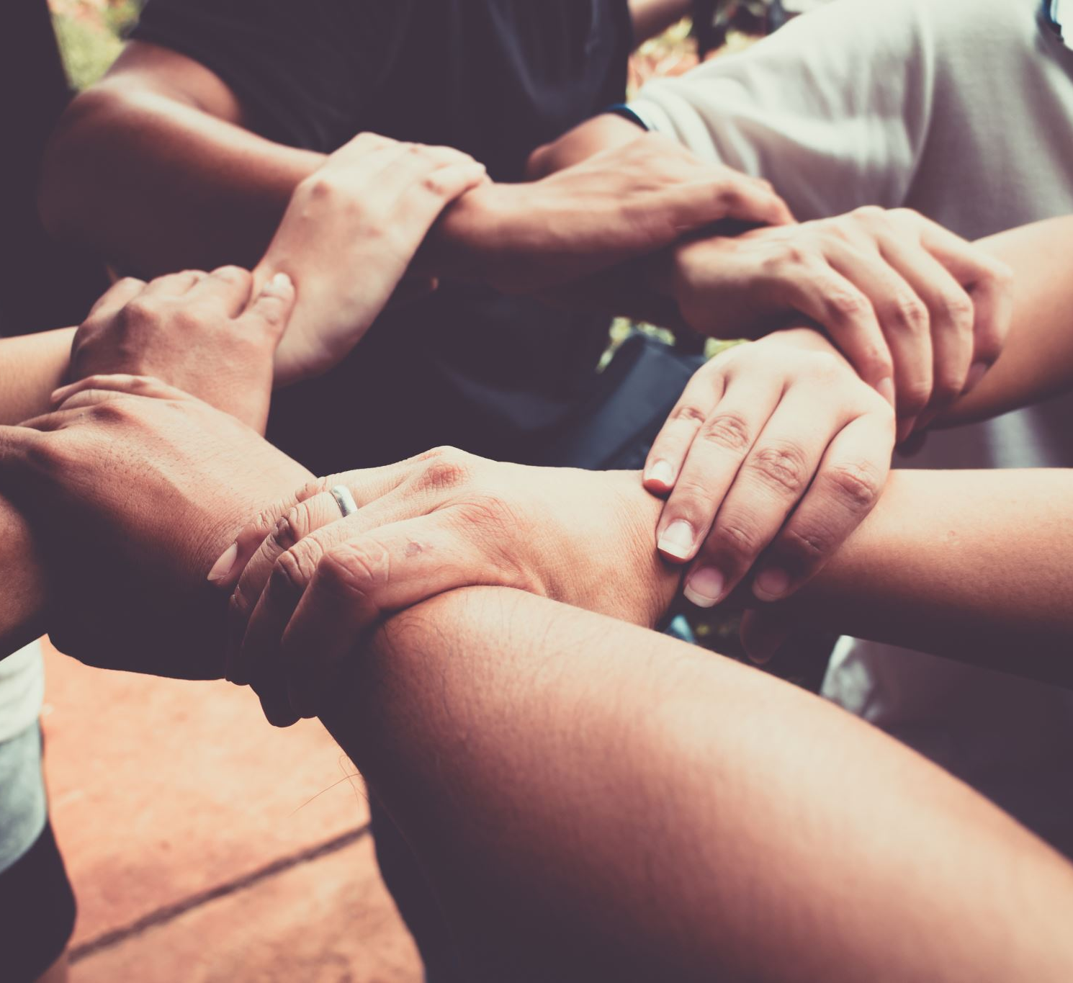
2. Werken met vrijwilligers: waarde van vrijwilligers

Slide 8
Lucas Meijs: ‘de waarde van vrijwilligerswerk’

Slide 9
gunfactor
nabijheid
Diversiteit
Wat is de waarde van vrijwilligers in en voor een organisatie?
Bron van innovatie
geloofwaardig
Bron van feedback
netwerkeffect

Slide 10
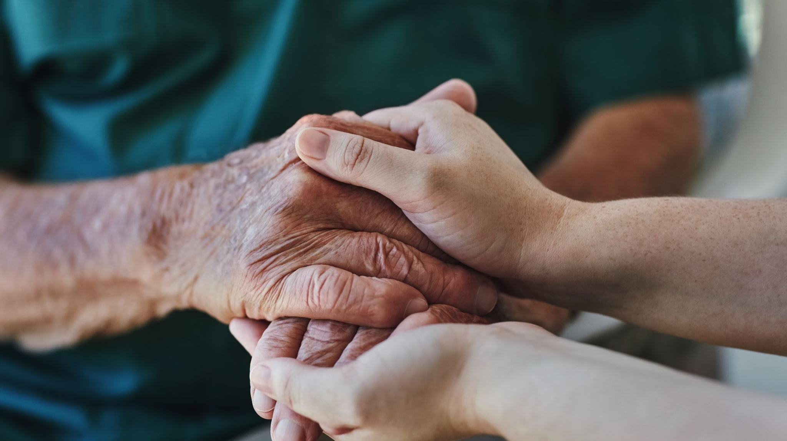
3. Vrijwilligerswerk vroeger en nu

Slide 11
Verzuiling
Ontzuiling Verzorgingsstaat
Individualisering
Waarden
Betrokkenheid
Impact van Corona

Slide 12
Korte toelichting
Als we kijken naar de veranderingen in de laatste decennia op het maatschappelijk
middenveld en die in het vrijwilligerswerk in het bijzonder, dan zien we niet alleen een sterke ontzuiling.
Traditionele verenigingen zoals politieke partijen, vakbonden en religieuze organisaties verloren weliswaar leden, maar daar tegenover zijn vele nieuwe verenigingen in opkomst, die niet gebonden zijn aan een religieuze achtergrond. Dit zijn bijvoorbeeld organisaties die opkomen voor het milieu, de rechten van dieren, de mensenrechten, sportclubs en consumenten en andere belangenorganisaties.
Deze organisaties zijn veelal na de tweede wereldoorlog ontstaan: Amnesty International is in 1968 opgericht, Greenpeace pas in 1978. Het valt op dat veel van deze organisaties vooral passieve leden tellen. Recent onderzoek (Bekkers & De Graaf, 2002) heeft duidelijk gemaakt dat deze organisaties even veel frequente kerkgangers tellen als onkerkelijken. Kerkgang verhoogt niet de kans dat mensen lid zijn van één van die nieuwe verenigingen die de laatste decennia zijn opgekomen.

Slide 13
Vrijwilligerswerk Rode Kruis

Slide 14
In tijden van nood staat niemand alleen, door ieder mens die in nood is of dreigt te komen met passende hulp écht verder te brengen.

Slide 15
Strategie
Proactief: vrijwilligers zijn, binnen de heldere structuur die het Rode Kruis hen binnen de strategie biedt, alert op de vraag of we kwetsbare groepen, landelijk en lokaal, goed op het vizier hebben en we voor hen hebben gedaan wat we kunnen. Zij moeten de juiste informatie hebben om de goede actie te kunnen ondernemen.
Toegankelijk: onze vrijwilligers vormen een goede afspiegeling van de lokale samenleving. Zij zijn de voelsprieten in straat en buurt, hebben toegang tot de meest kwetsbare mensen en zijn voor hen altijd bereikbaar als dat nodig is.
Wendbaar ‘een beweging van georganiseerde neutrale en onpartijdige burgerhulp’. Voor innovatie van onze hulp benutten we het talent van mensen in het netwerk van onze vereniging; zeker ook dat van onze vrijwilligers.

Slide 16
7 B’s
Behulpzaam
Een vrijwilliger is gericht op de hulpvraag van een kwetsbaar individu. Denkt niet vanuit aanbod, maar vanuit vraag. En voelt zich door het Rode Kruis gesteund om daarin eigen verantwoordelijkheid te nemen, binnen duidelijke kaders.
Bevoegd
Een vrijwilliger is adequaat opgeleid om datgene te doen wat van haar gevraagd wordt. We zorgen als Rode Kruis voor zo goed mogelijk op maat gemaakte training en opleiding, rekening houden met de competenties van vrijwilligers. Daarbij hebben we oog voor de persoonlijke ontwikkeling van de vrijwilliger en vaardigheden op het gebied van samenwerken.
Bekwaam
Een vrijwilliger is ervaren in de hulpverlening die zij verricht. We faciliteren haar om de uren te maken die nodig zijn om bekwaamheid op te doen.

Slide 17
Bereid
Een vrijwilliger wil zich zoveel mogelijk flexibel inzetten en de hulpverlening van het Rode Kruis is zo ingericht dat dat ook mogelijk is. Flexibel kan zowel binnen als buiten de primaire rol van een vrijwilliger zijn.
Bewust
Een vrijwilliger kent haar vermogens – en onvermogens. Het Rode Kruis is een lerende organisatie waarin mensen fouten durven te erkennen en ervan leren.
Betrokken
Een vrijwilliger is een ambassadeur van het Rode Kruis in de breedste zin des woords en voelt zich betrokken bij de missie van het Rode Kruis en de internationale Rode Kruisbeweging
Begripvol
Iedere vrijwilliger draagt bij aan een open cultuur, waarin rekening met elkaar wordt gehouden, maar waarin mensen ook constructief aangesproken kunnen worden op verbeterpunten
Wat vinden jullie belangrijk? Welke B? Waarom?

Slide 18
Wat doet het Rode Kruis CoVid-19
Ondersteunen VVT’s (verpleeg- en verzorgingstehuizen)
Ondersteunen GGD teststraten
Ondersteunen GGD vaccinatiestraten
Ziekenhuizen
Bezoekersregelingen
Voedsel en onderdak
https://www.rtvutrecht.nl/nieuws/2112488/arnee-en-tigo-19-vervoeren-vrijwillig-coronapatienten-blij-dat-we-zo-de-zorg-kunnen-ontlasten.html

Slide 19
https://www.vrijwilligersaanzet.nl/2021/01/16/trends-vrijwilligerswerk-in-2021/
Transitie Corona tijdperk naar post Corona tijdperk: Er zullen als gevolg van Corona ook nieuwe vrijwilligers bij komen. Maar 1 ding staat vast: als we uit de Corona pandemie komen zal er veel gedaan moeten worden om alles zoals het liep rondom vrijwilligersinzet weer goed op de rails te krijgen. 2. Nieuwe vormen van vrijwilligerswerk, ook digitaal. De gevolgen van de COVID19 pandemie voor de inzet van vrijwilligers zijn duidelijk zichtbaar: vrijwilligers worden niet, ten dele en vaak op aangepaste wijze ingezet. Waar eerst vrijwilligers “fysiek” werden ingezet is dit nu ook digitaal.
3. Meer animo voor kortdurend vrijwilligerswerk. Als we de Corona perikelen achter ons laten zal bij veel mensen de agenda er anders uit zien. Ze hebben nog genoeg andere dingen te doen en ‘in te halen’. 4. Meer vrijwilligers met rugzakje en ook steeds groter rugzakje. Een trend die al langer aan de gang is, is het aantal vrijwilligers met een rugzakje. Ook de omvang van het rugzakje neemt verder toe.
5. Nóg flexibeler aanbieden van vrijwilligerswerk. Gelukkig willen nog steeds veel mensen vrijwilligerswerk doen. Maar het moet wel in de overvolle agenda met drukke dagelijkse bezigheden passen. Daar waar structurele vrijwilligersinzet gewenst is, bijvoorbeeld wanneer cliënten structuur en regelmaat nodig hebben, kan dit gaan knellen.

Slide 20
4. Even terugkomen op een paar begrippen:
Werken met vrijwilligers | Je kent het stappenplan in het werven en behouden van vrijwilligers en je weet hoe leefstijlen, transitiemomenten en levensfasen hierop van invloed zijn.
LA3
Vrijwilligerswerk vroeger en nu | Je kent het begrip, kan uitleggen hoe vrijwilligerswerk in de afgelopen 50 jaar veranderd is en wat het verband is met de participatie samenleving. Je weet welke impact de Corona crisis op vrijwilligerswerk heeft.
Vandaag besproken!
Doelgroepanalyse | Je weet hoe je een analyse maakt van de verschillende doelgroepen in een werkgebied of voor een specifieke opdracht.
Volgende slide!

Slide 21
Belangrijkste doelgroepen > sluit aan bij je opdracht, project of doel
Versterking leefbaarheid (sociaal en fysiek) >
Volwassenen
Jongeren
Kinderen Huurders
Ouderen Wijkbewoners
Ondernemers
Gezinnen
Alleenstaanden
Studenten
Stellen Mensen met gedeelte interesses.
Mensen met specifieke culturele achtergrond
Mensen met specifieke problemen zo als schulden, psychische problemen, eenzaamheid etc.

Slide 22
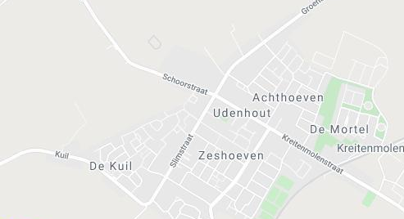
5. Udenhout!
Terugblik op de vergadering en aan de slag!

Slide 23
Wat kunnen we opsturen?
Analyse van de wijk?
- leeftijden
- gezinssamenstelling
- politieke voorkeur
- opleidingsniveau
Mike: info over wadi & paarden
Abel: voorstel voor enquête
Pascalle: uitgewerkt stappenplan
Hoe verder?

Slide 24
Dat was het alweer!
Volgende week laatste les en laatste kans om vragen over de begrippenlijst te stellen.

